Slide 1
EcobikeRental Môn: Thiết kế xây dựng phần mềm
Nhóm 13
Phạm Hồng Phúc 20173303
Ngô Minh Quang 20173326
Trần Minh Quang 20173329
Sư Hữu Vũ Quang 20167972

Slide 2
Phân công thành viên (% đóng góp)
Phạm Hồng Phúc_20173303 30%
Ngô Minh Quang_20173326 25%
Trần Minh Quang_20173329 20%
Sư Hữu Vũ Quang_20167972 25%

Slide 3
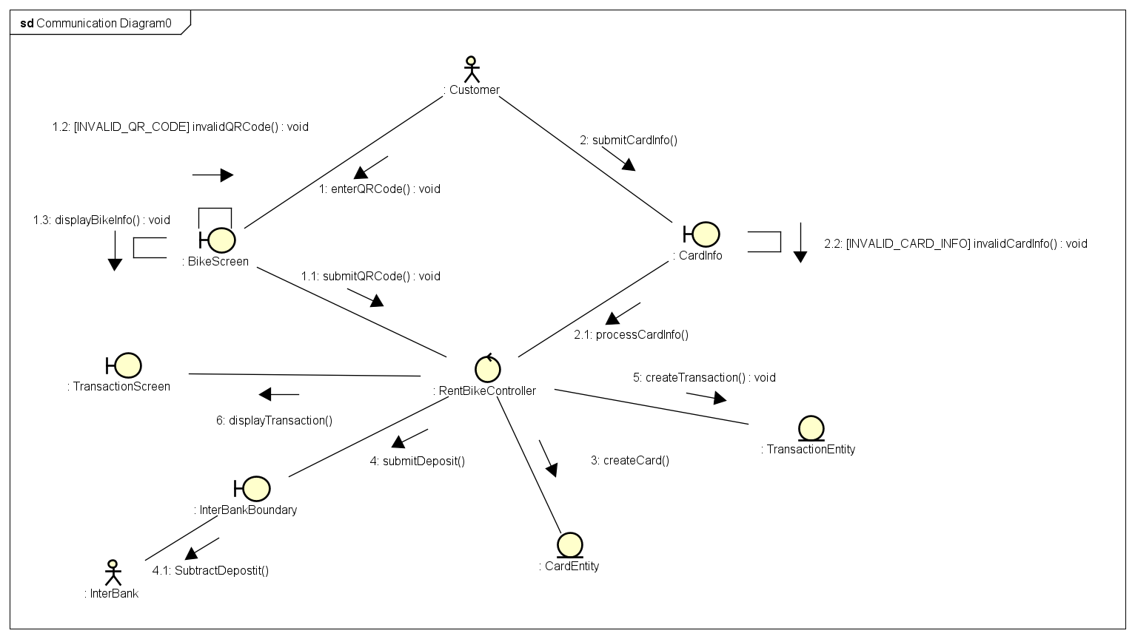
Interaction diagram

Slide 4
Class diagram
General:
GeneralAnalyticClassDiagram
Detail:
ViewBikeAndStationAnalyticClassDiagram
RentBikeAnalyticClassDiagram
ReturnAnalyticClassDiagram

Slide 5
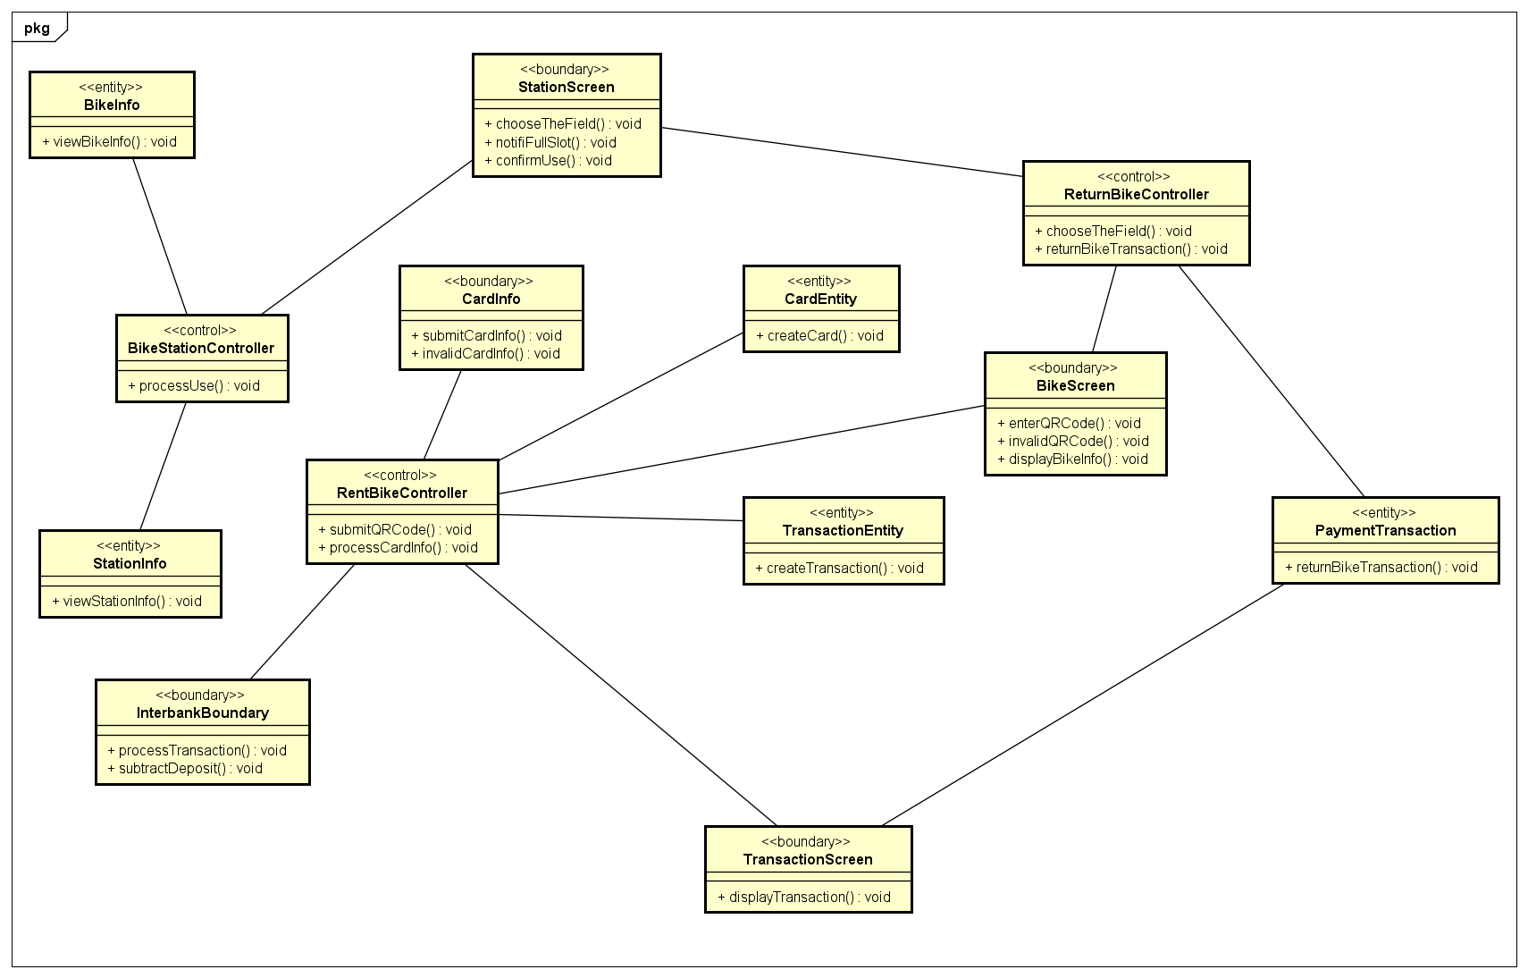
General Analytic Class Diagram

Slide 6
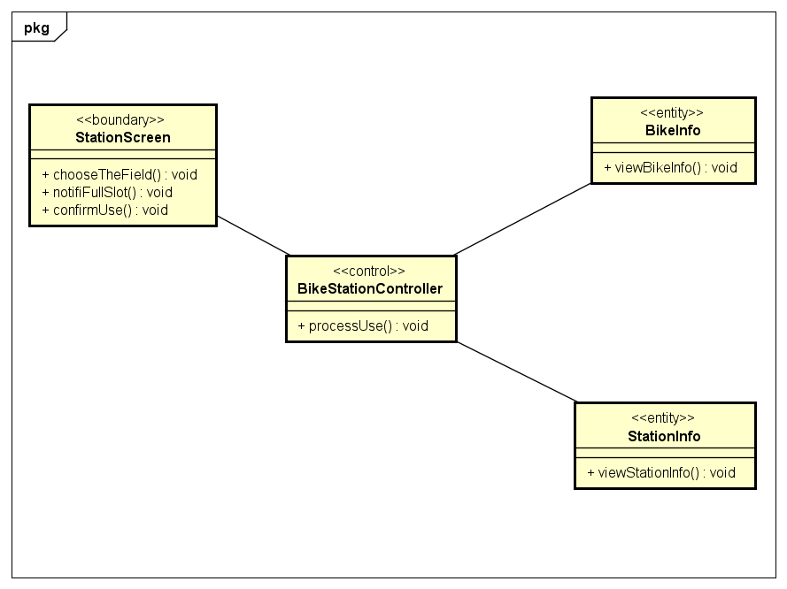
View Bike And Station Analytic Class Diagram

Slide 7
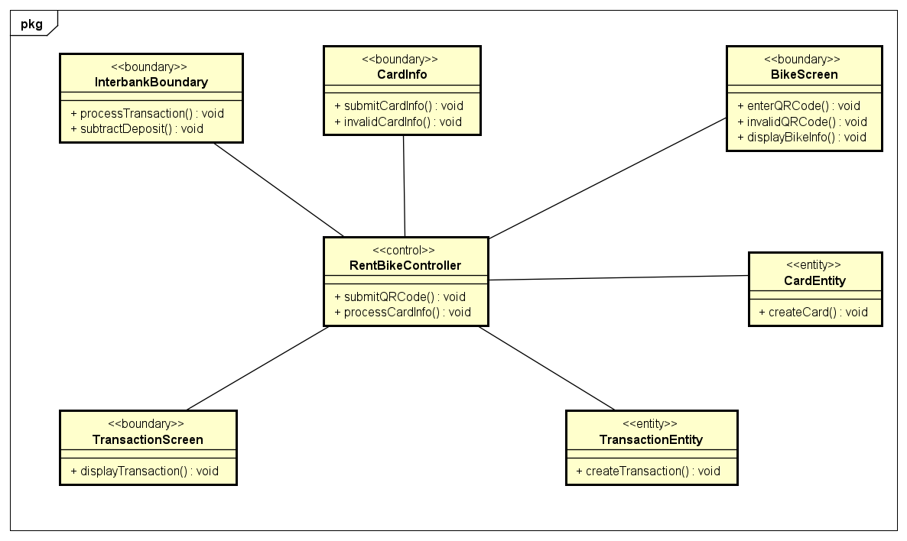
Rent Bike Analytic Class Diagram

Slide 8
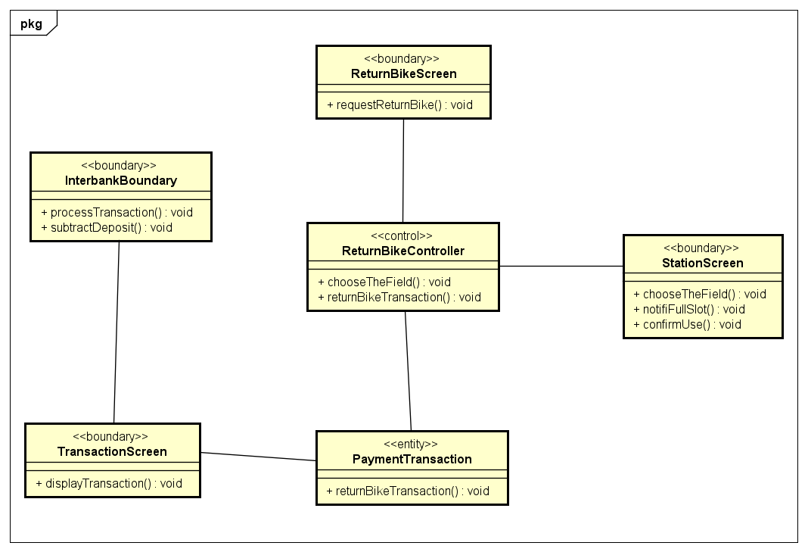
Return Analytic Class Diagram

Slide 9
IV. Design Consideration

Slide 10
Cảm ơn cô và các bạn đã lắng nghe

